Slide 1


MÔN toán
lớp MỘT
BÀI 31: PHÉP trừ SỐ CÓ HAI CHỮ SỐ VỚI SỐ CÓ một CHỮ CHỮ SỐ

Slide 2
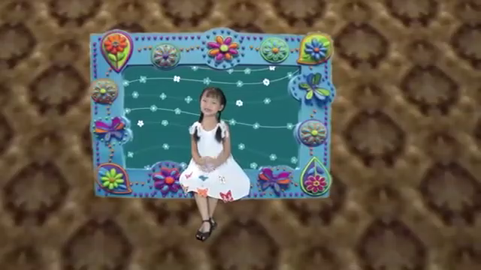

Slide 3
Tiết 1

Slide 4


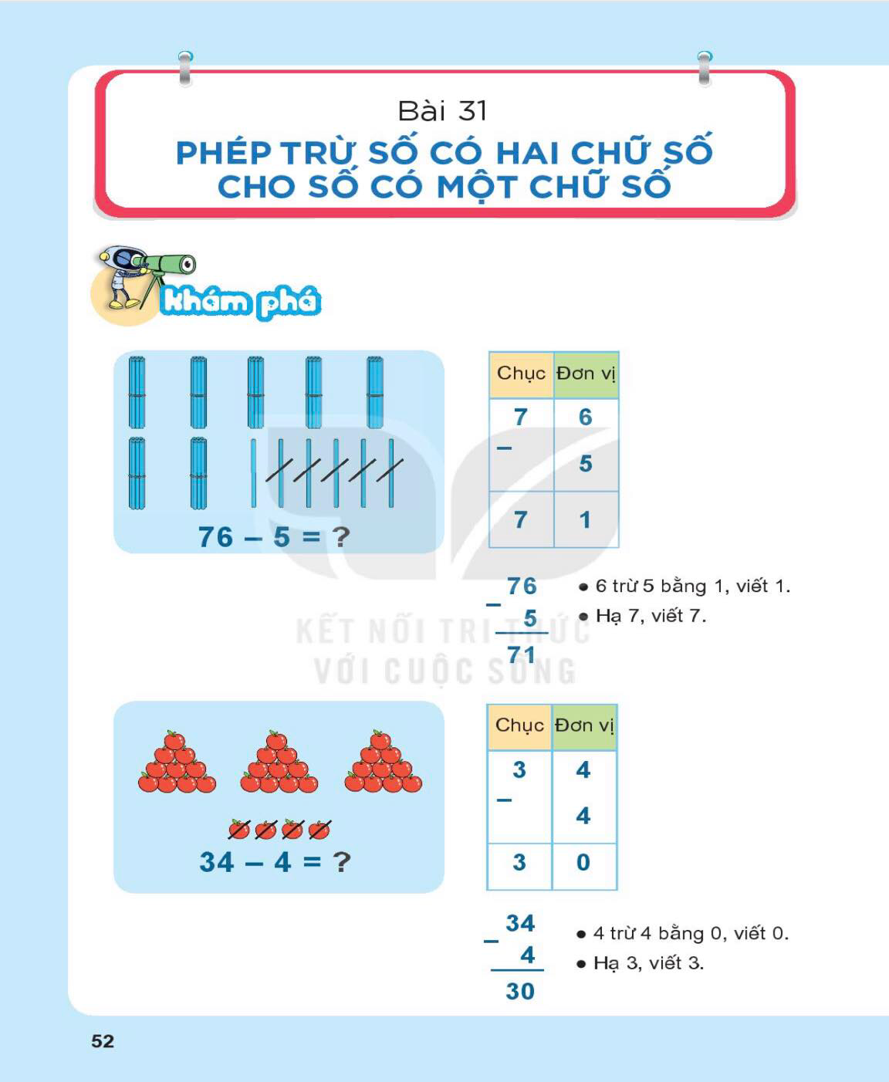
Chục | Đơn vị
6 trừ 5 bằng 1,
viết 1.
6
7
7
6
-
-
5
Hạ 7,viết 7.
5
7
1
76 – 5 = ?
7
1
76 – 5 = 71

Slide 5


3
4
-
4
3
0

Slide 6
7 6
3 4
-
-
5
4
7 1
3 0

Slide 7
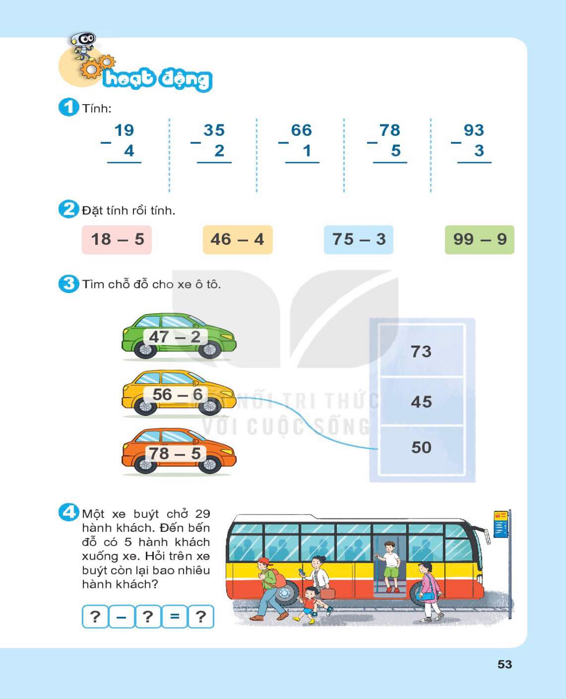
Bài 4. Một xe buýt chở 29 hành khách. Đến bến đỗ có 5 hành khách xuống xe. Hỏi trên xe buýt còn lại bao nhiêu hành khách?

Slide 8
4

Slide 9





CHÀO TẠM BIỆT
Chúc các em chăm ngoan, học giỏi.

